Slide 1
週報
2021/12/03~12/10
21P2033 山田竜輝

Slide 2
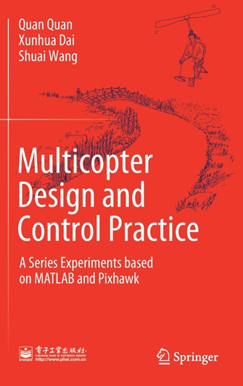
今週の実施事項
緯度・経度をxy座標に変換する
（コード問題解決・Simulink model・MATLAB実装）
送信機のスティック情報をSimulinkモデルで可視化
赤本10ページ読む

Slide 3
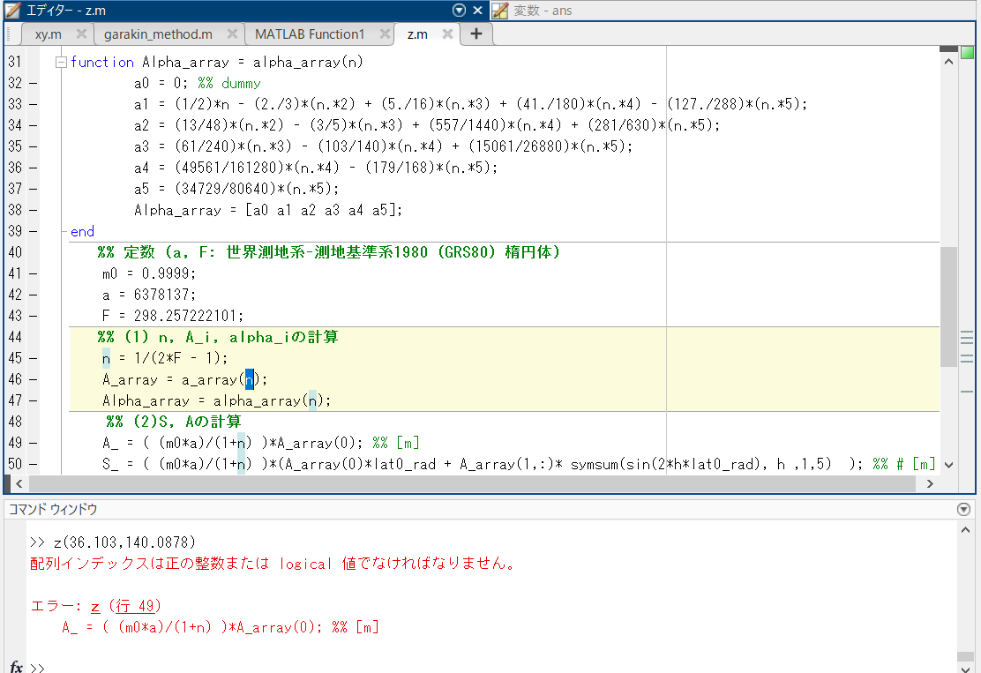
緯度・経度をxy座標に変換する （コード問題解決）
問題点：
配列インデックスが間違っている問題
原因点：
配列要素を0に指定していたことが原因
解決方法：
配列要素を1として取得する。

Slide 4

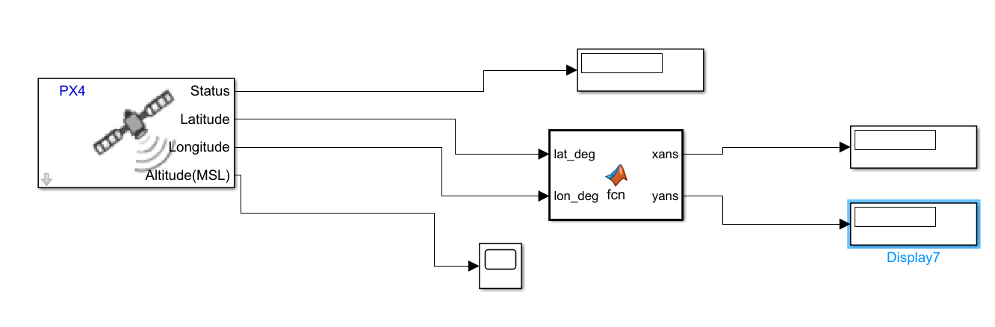
緯度・経度をxy座標に変換する （Simulink model実装）
緯度、経度をx,y座標変換

Slide 5
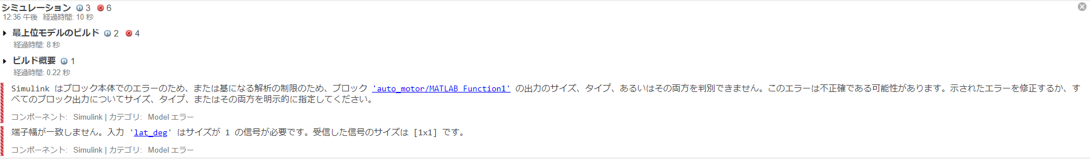
緯度・経度をxy座標に変換する （Simulink実装後）

Slide 6
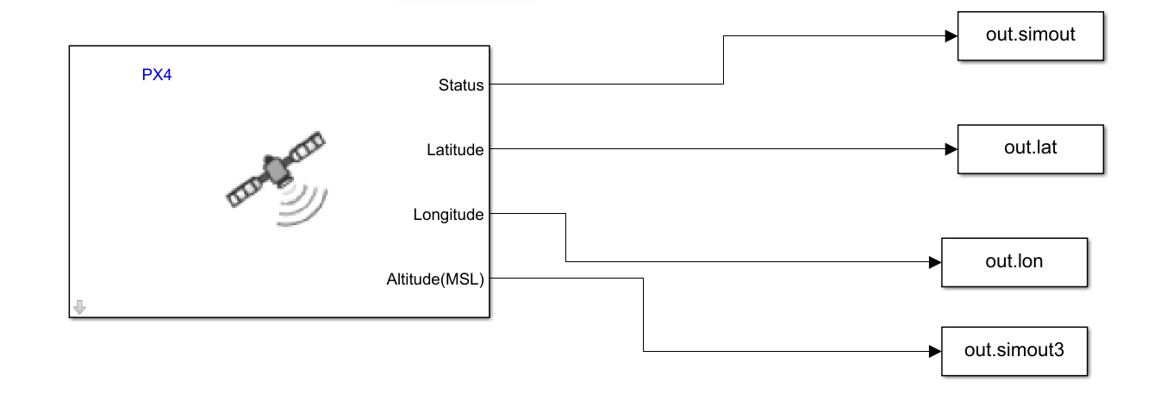
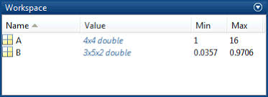
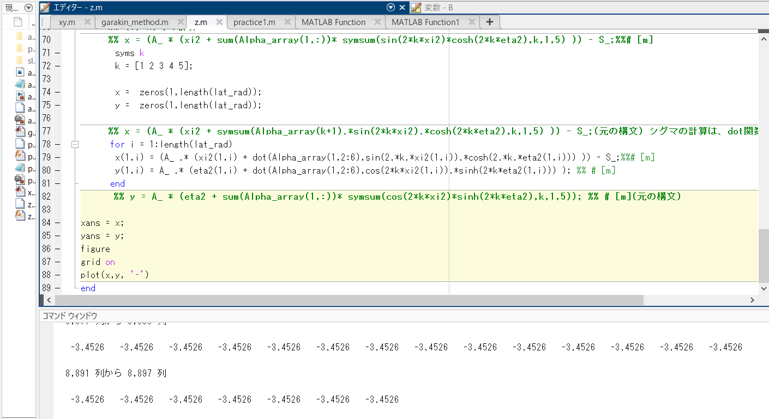
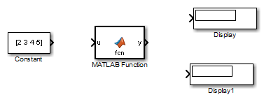
緯度・経度をxy座標に変換する （MATLAB実装）

Slide 7
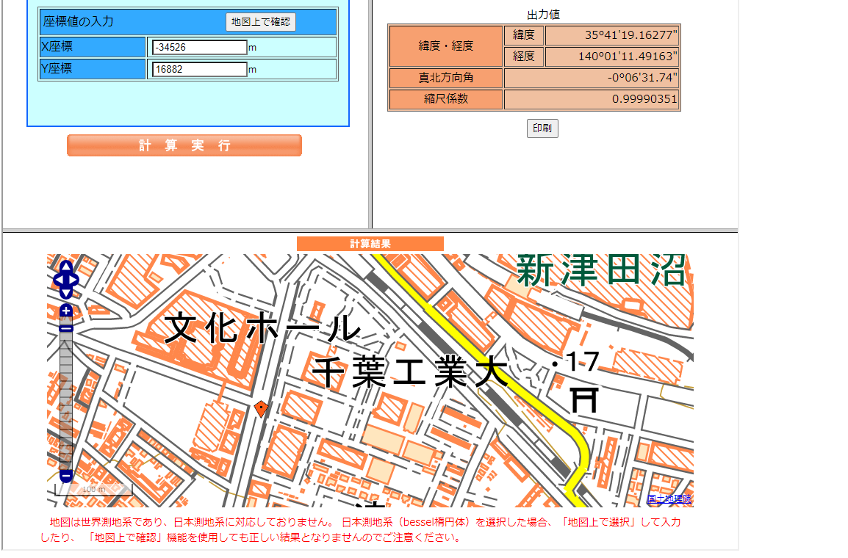
緯度・経度をxy座標に変換する （MATLAB実装後）

Slide 8

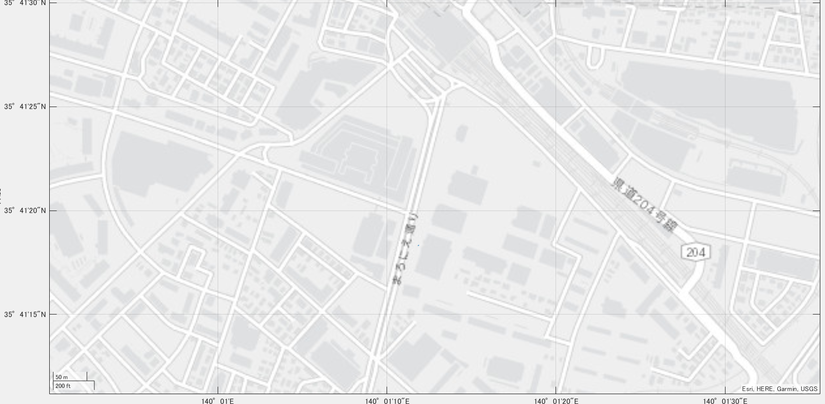
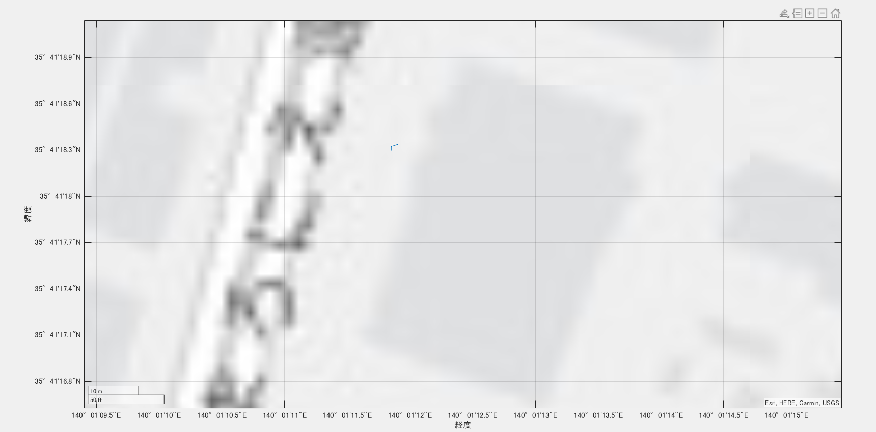
緯度・経度を地図で反映させる （MATLAB実装後）
geoplot構文を使用

Slide 9
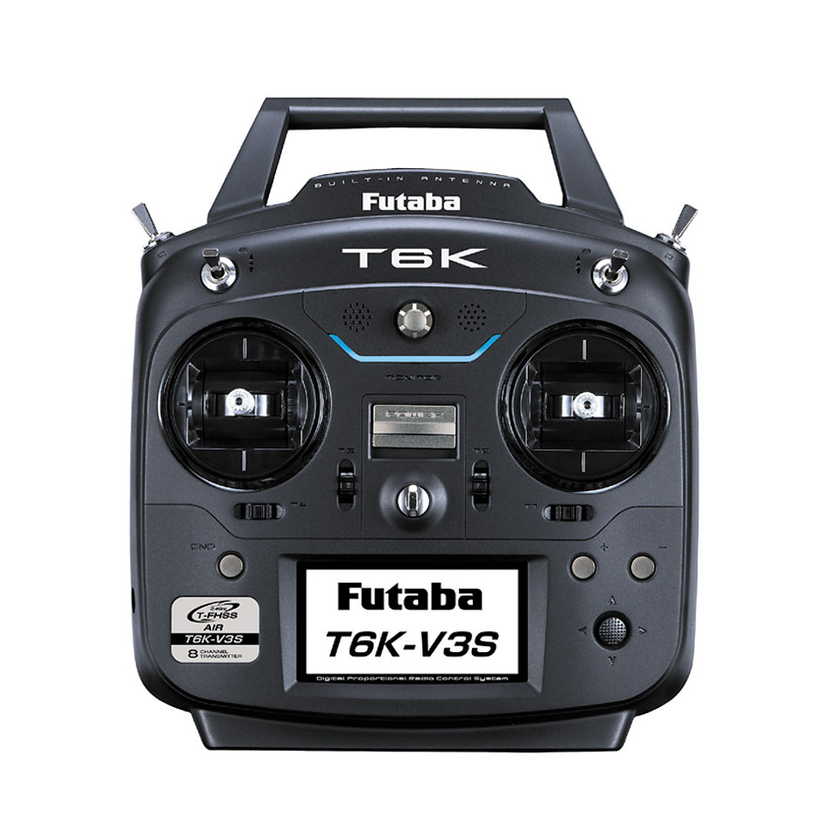
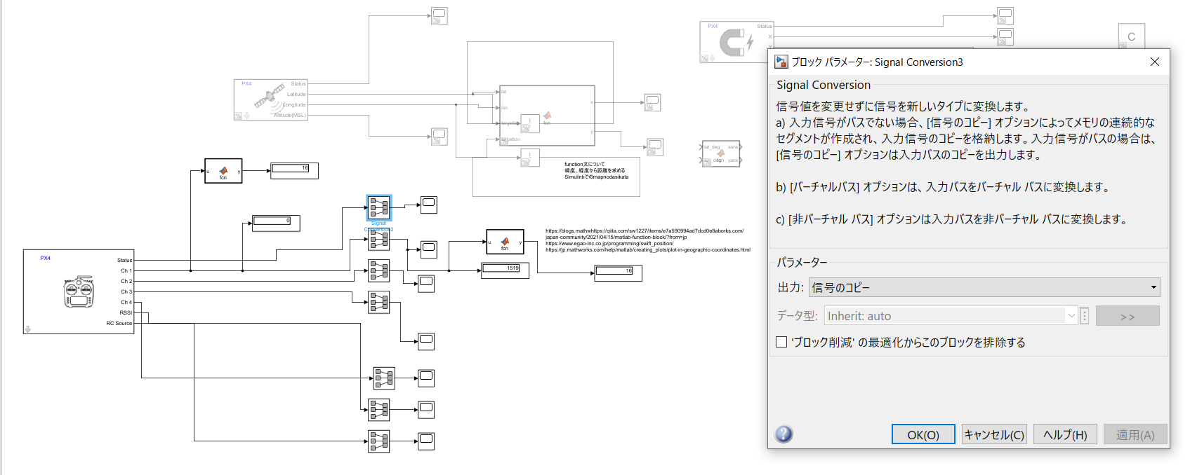
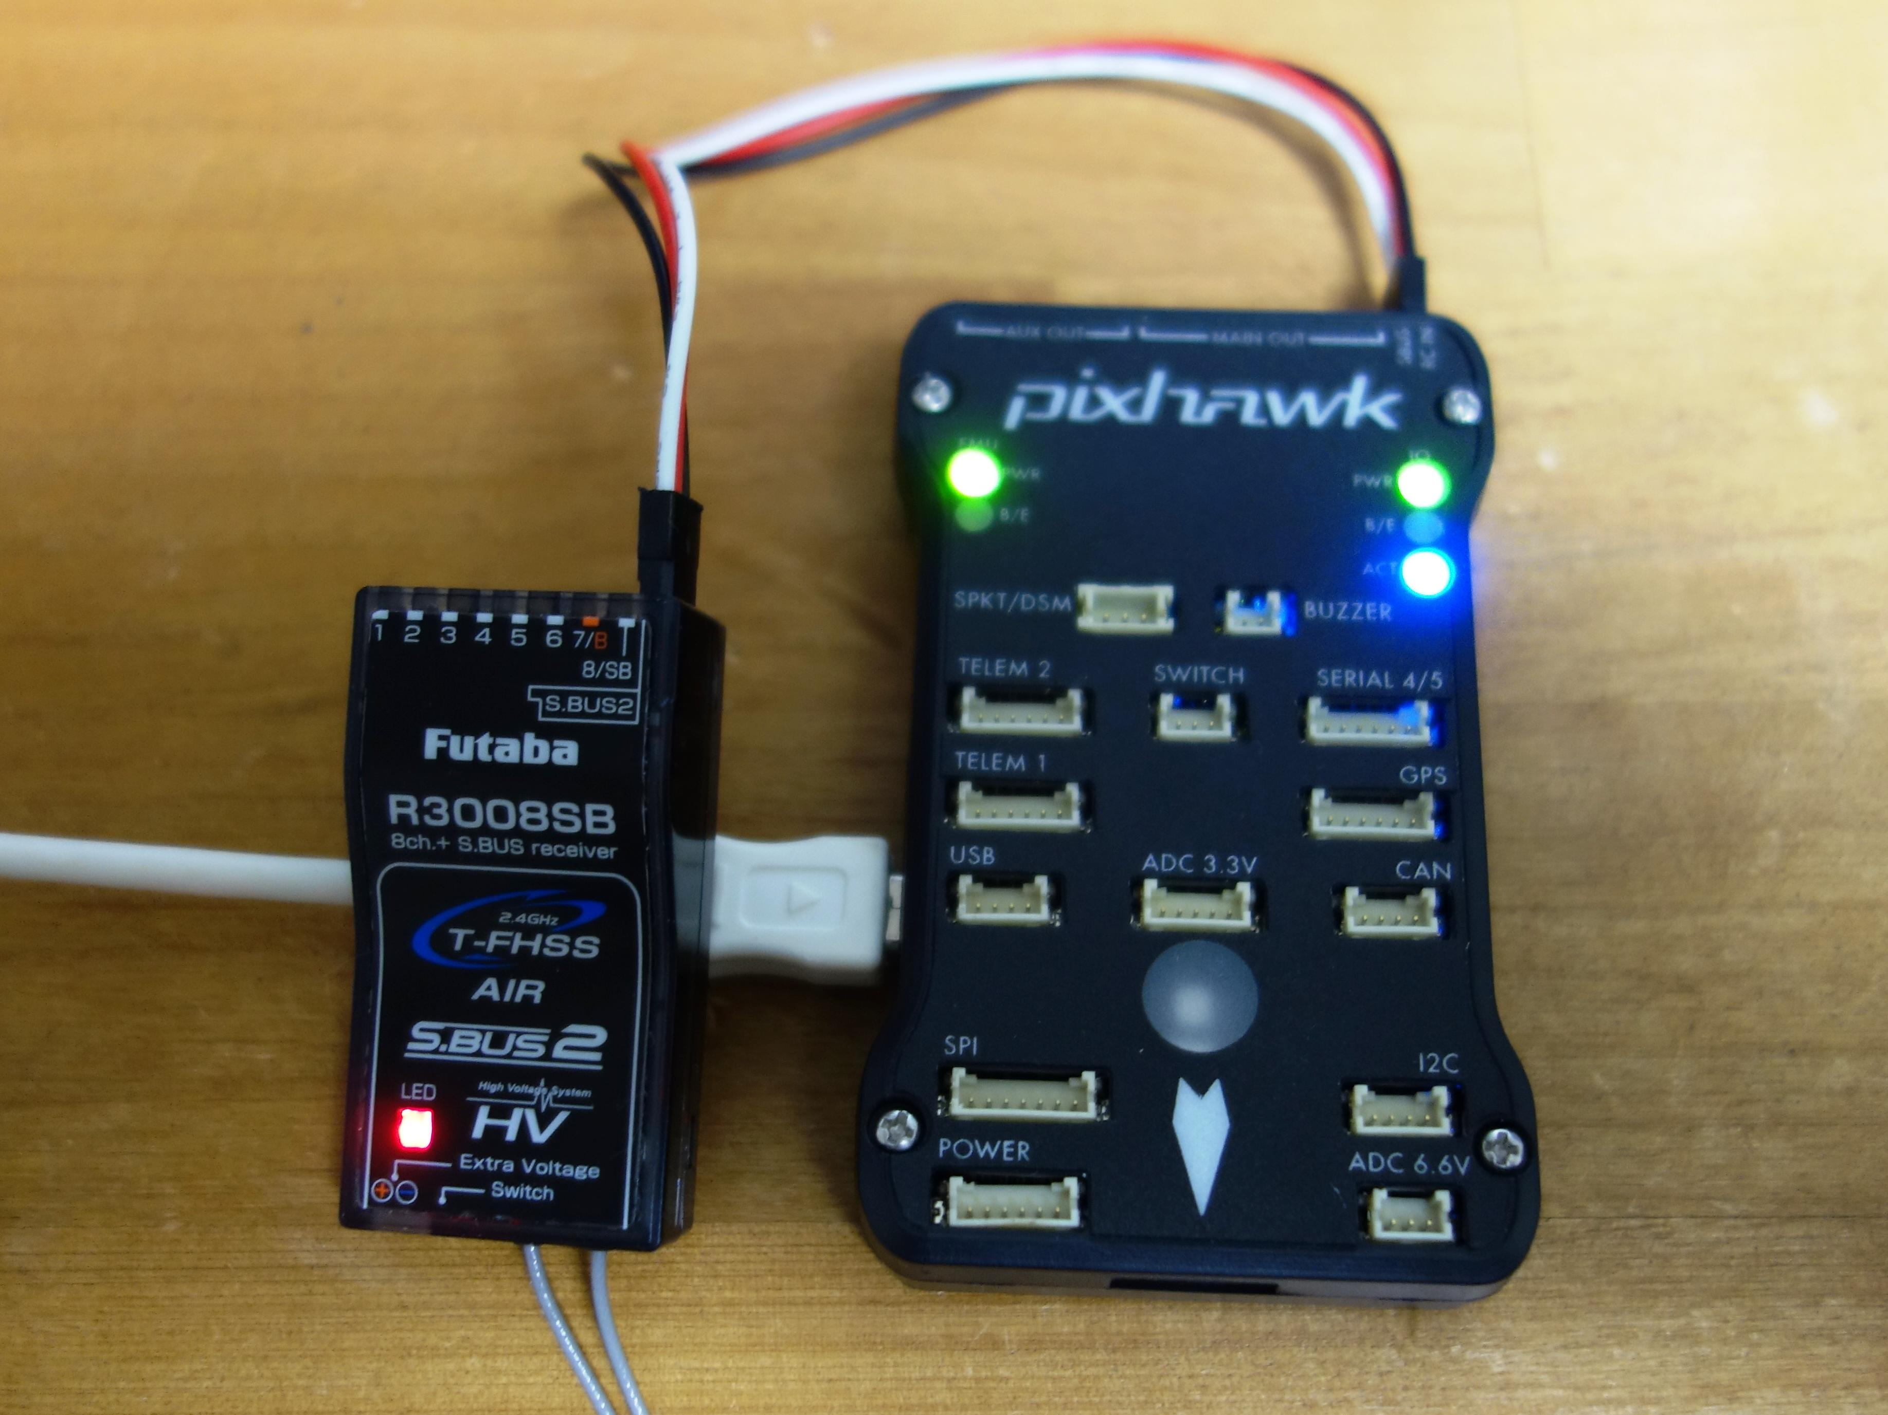
送信機のスティック操作を Simulinkモデルで可視化
スティック操作を
Simulink modelで可視化

Slide 10
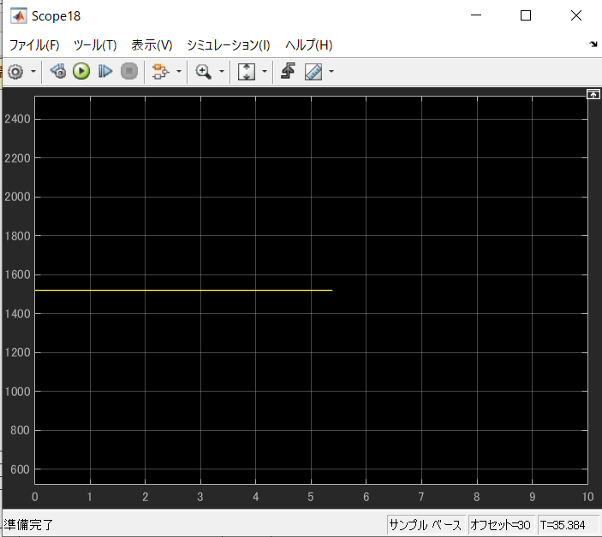
送信機のスティック操作を Simulinkモデルで可視化
スティック状態：
スティックは動かしていない状態
補足情報：
基本的にスティック操作情報は、
1000~2000と決まっている。
（ArduPilot 公式ホームページ）

Slide 11
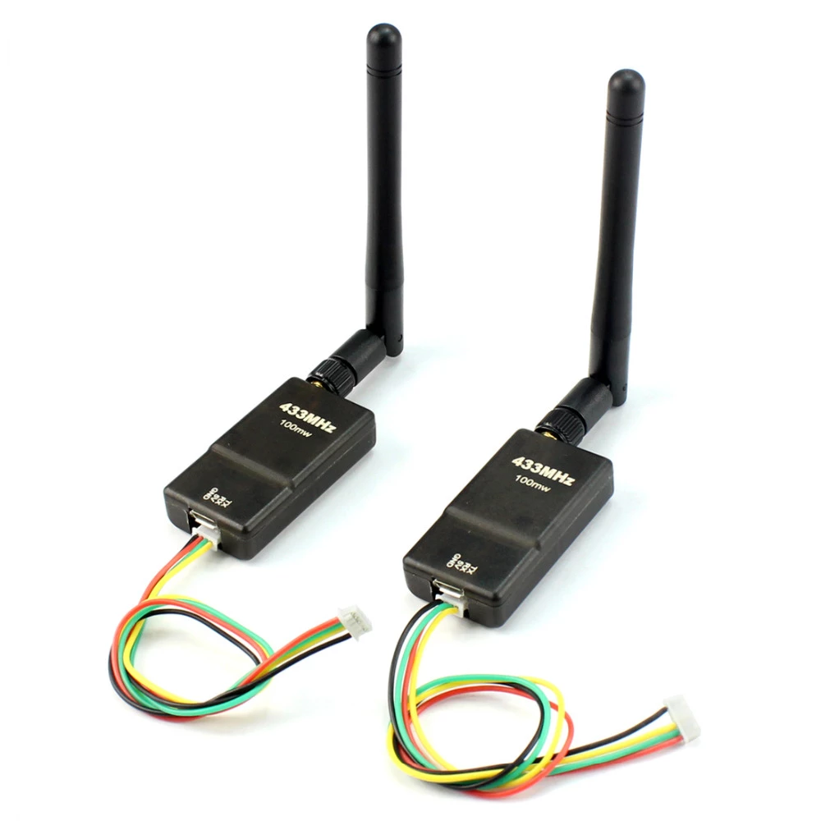
今後の実施事項
緯度・経度をxy座標に変換する
（Simulink実装の問題解決）
赤本10ページ読む
PWMでのroverモーター制御（再度原因分析と解決方法）
無線通信実装（mavlinkと無線モジュール）
受信機で計算してくれる。

Slide 12
研究背景
現在の技術
ドローンの自動制御についてメリット
現在の自動制御に関する問題点・デメリット
橋の下やビルの間などGPSの精度劣化
解決策（自分を研究する意味、社会貢献をする）
カルマンフィルタを用いて、GPSの精度をPixhawk(フライトコントローラ)の加速度センサで補填する作業を行う

